Slide 1



PHÒNG GIÁO DỤC VÀ ĐÀO TẠO QUẬN LONG BIÊN
TRƯỜNG MẦM NON NẮNG MAI
LĨNH VỰC PHÁT TRIỂN NGÔN NGỮ
LQVH: “Truyện: Xe lu và xe ca”
Lứa tuổi: (24-36 thang tuổi)
Cô giáo : Phạm Thị Nhung

Slide 2

Các con vừa lắng nghe bài hát gì?
Bài hát: Em tập lái ô tô

Slide 3
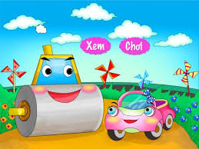
Xe lu và xe ca

Slide 4
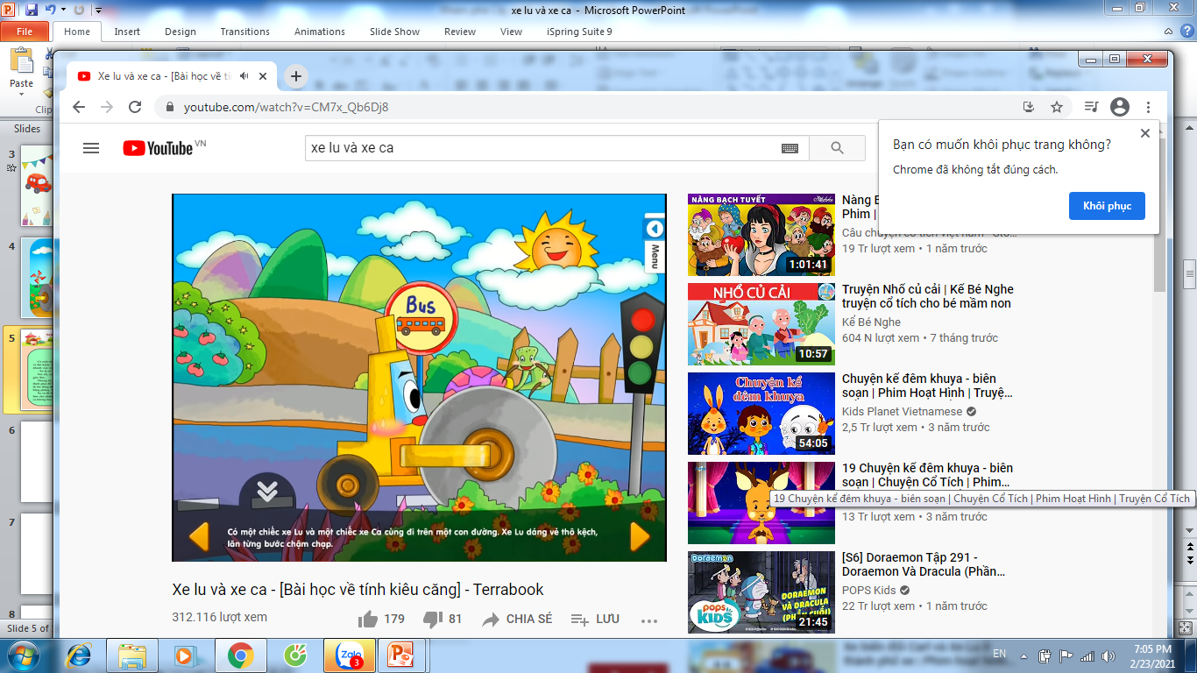
Có một chiếc xe lu và một chiếc xe ca cùng đi trên một con đường. Xe lu dáng vẻ thô kệch, lăn từng bước chậm chạp.

Slide 5
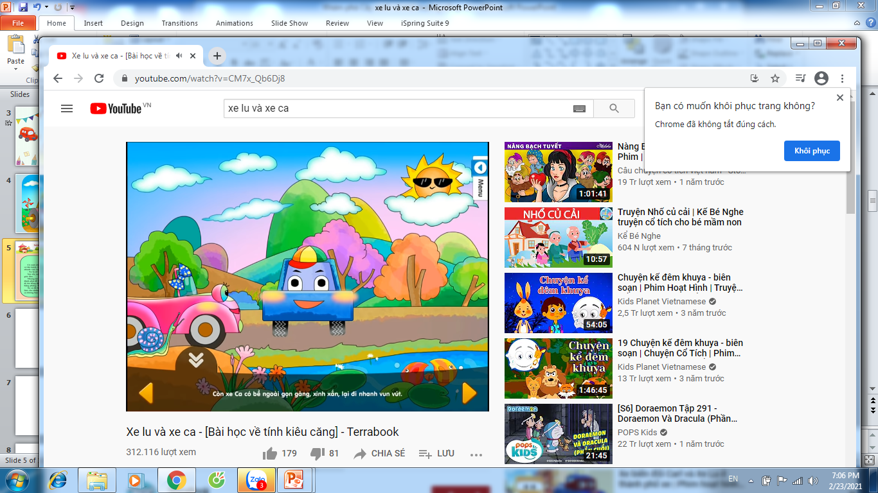
Còn xe ca có bề ngoài gọn gàng, phóng nhanh vun vút.

Slide 6
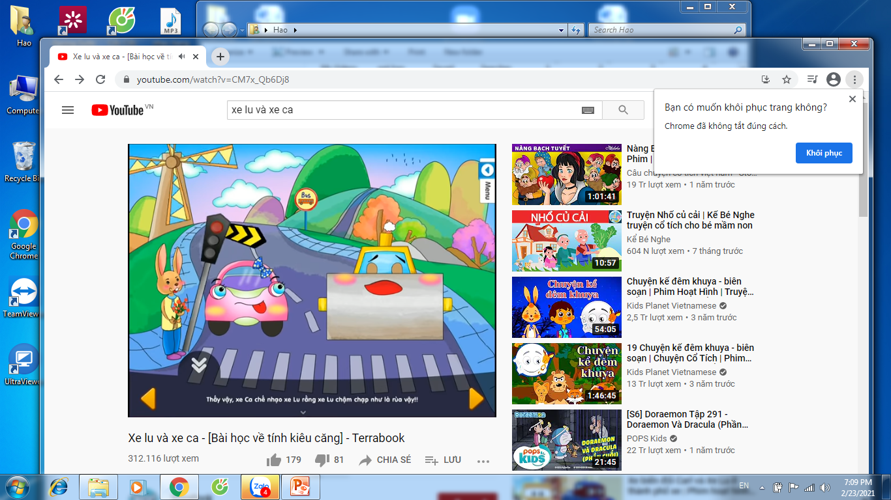
Thấy vậy xe ca chế nhạo xe lu :
- Xe lu ơi ! Cậu đi chậm như rùa ấy ! Hãy xem tớ đây này !

Slide 7
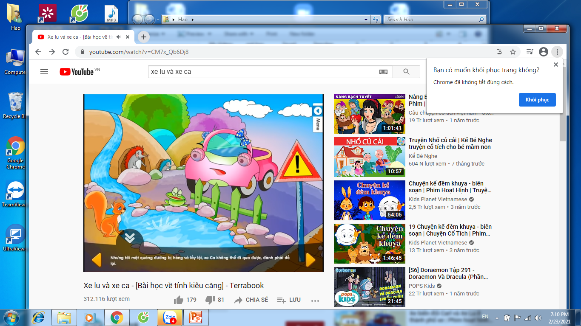
Nói rồi, xe ca phóng vụt lên, bỏ xe lu ở lại đằng sau. Xe ca tưởng mình thế là giỏi lắm.
Nhưng tới một quãng đường bị hỏng và lầy lội, xe ca không thể đi qua được, đành phải đỗ lại.

Slide 8
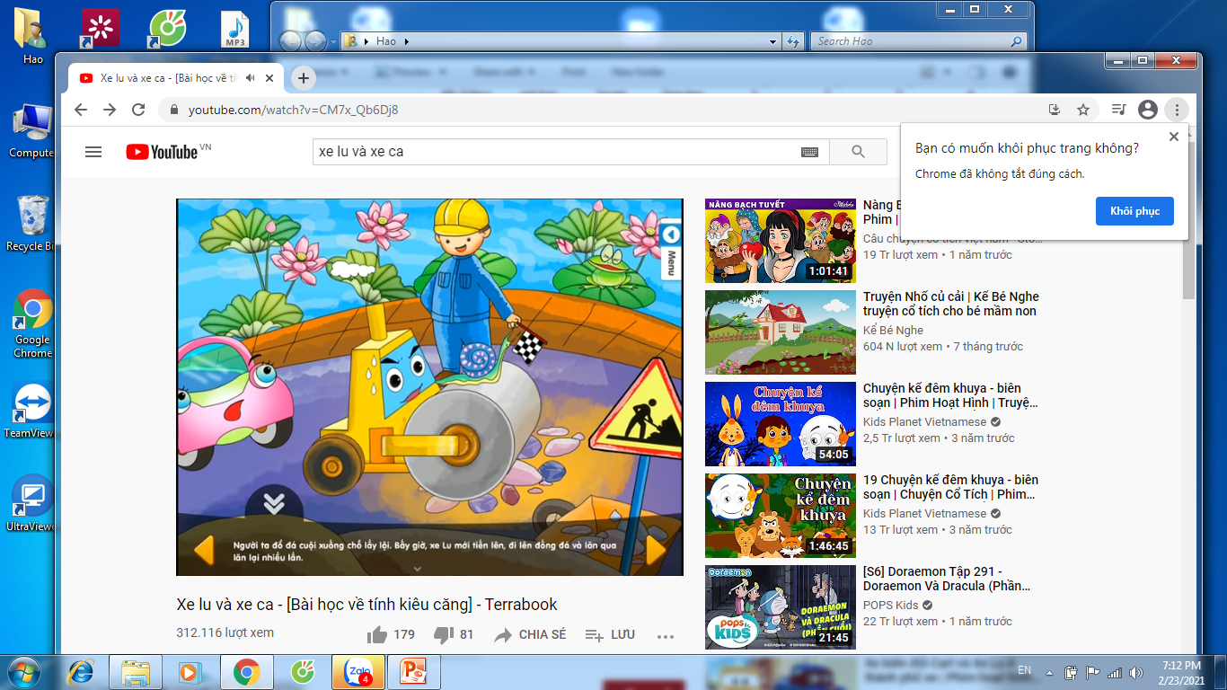
Người ta đổ đá cuội xuống chỗ lầy lội .
Bấy giờ xe lu mới tiến lên, đi lên đống đá và lăn qua lăn lại nhiều lần.

Slide 9
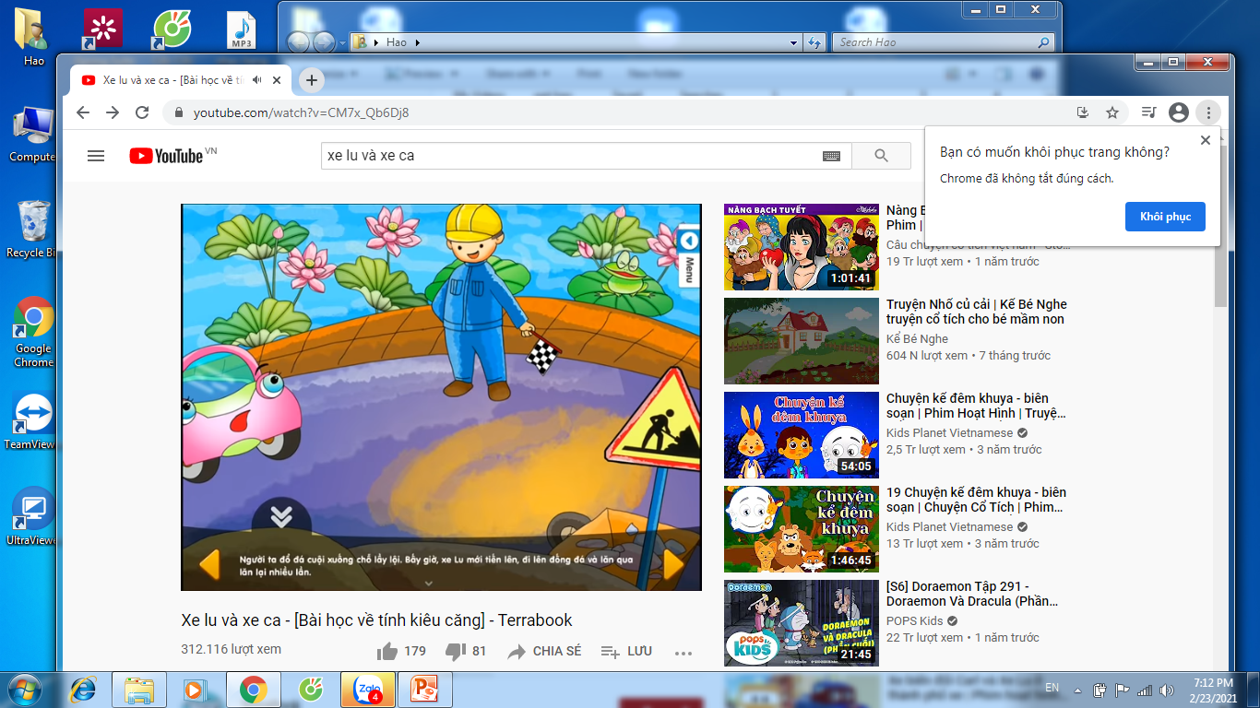
Chẳng mấy chốc, mặt đường trở nên bằng phẳng. Nhờ vậy mà xe ca mới có thể đi qua được.

Slide 10
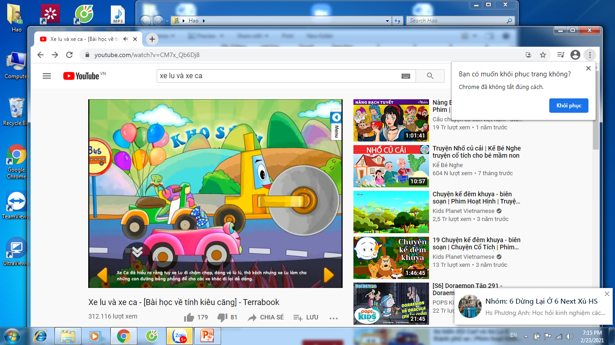
Xe ca đã hiểu rằng tuy xe lu đi chậm chạp, dáng vẻ lù lù, thô kệch nhưng xe lu làm cho những con đường bằng phẳng để cho các xe khác đi lại dễ dàng.

Slide 11
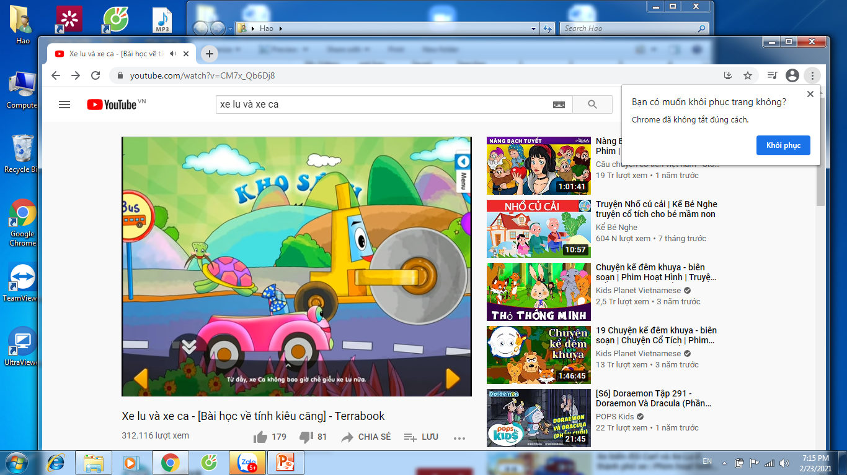
Từ đấy xe ca không bao giờ chế giễu xe lu nữa.

Slide 12
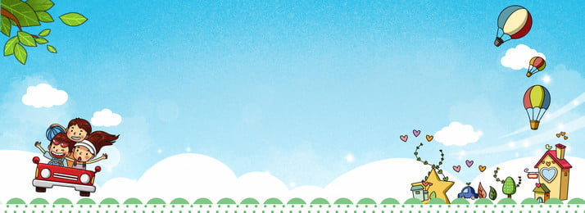
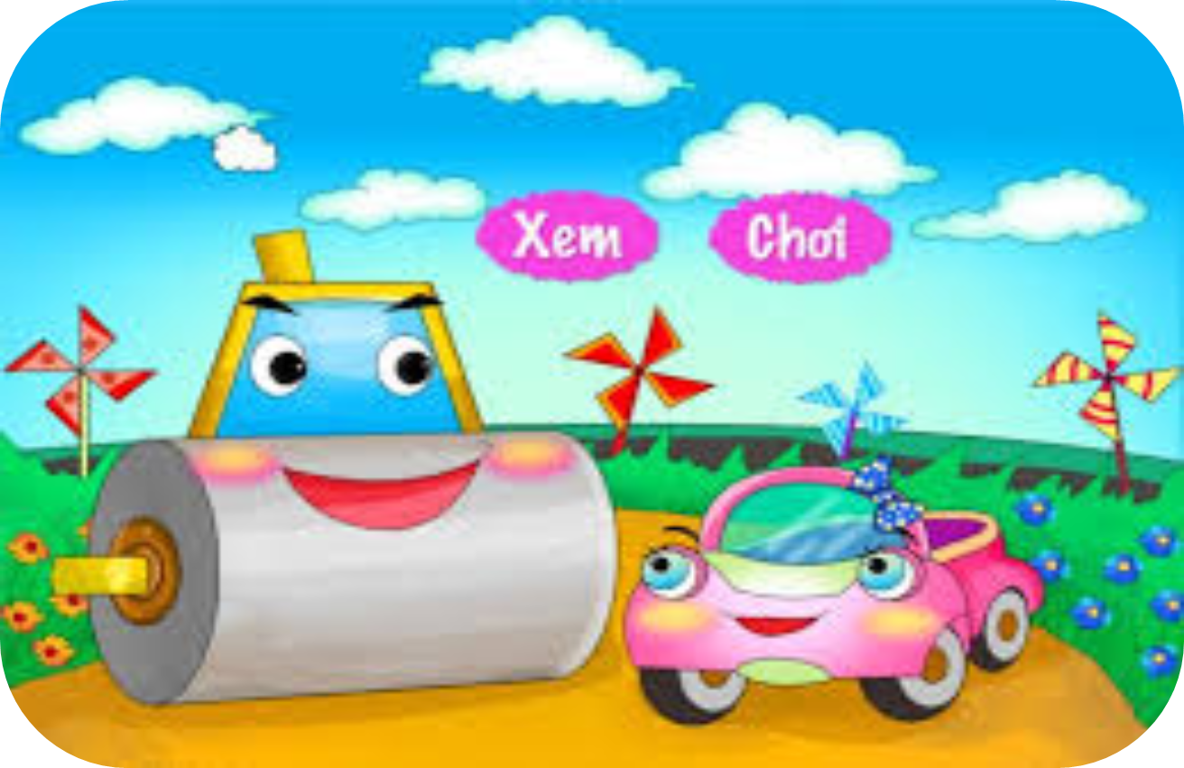
Cô vừa kể cho các con nghe câu chuyện gì?
Xe lu và xe ca

Slide 13
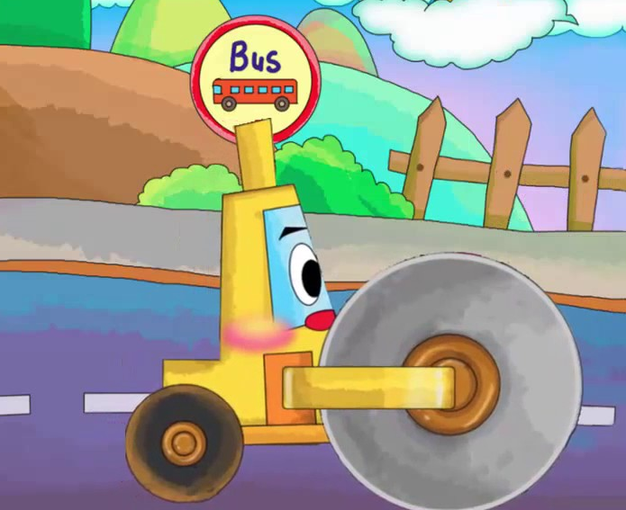
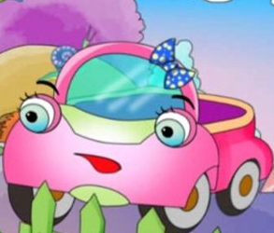
Trong câu truyện có những nhân vật nào?
Xe lu
Xe ca

Slide 14
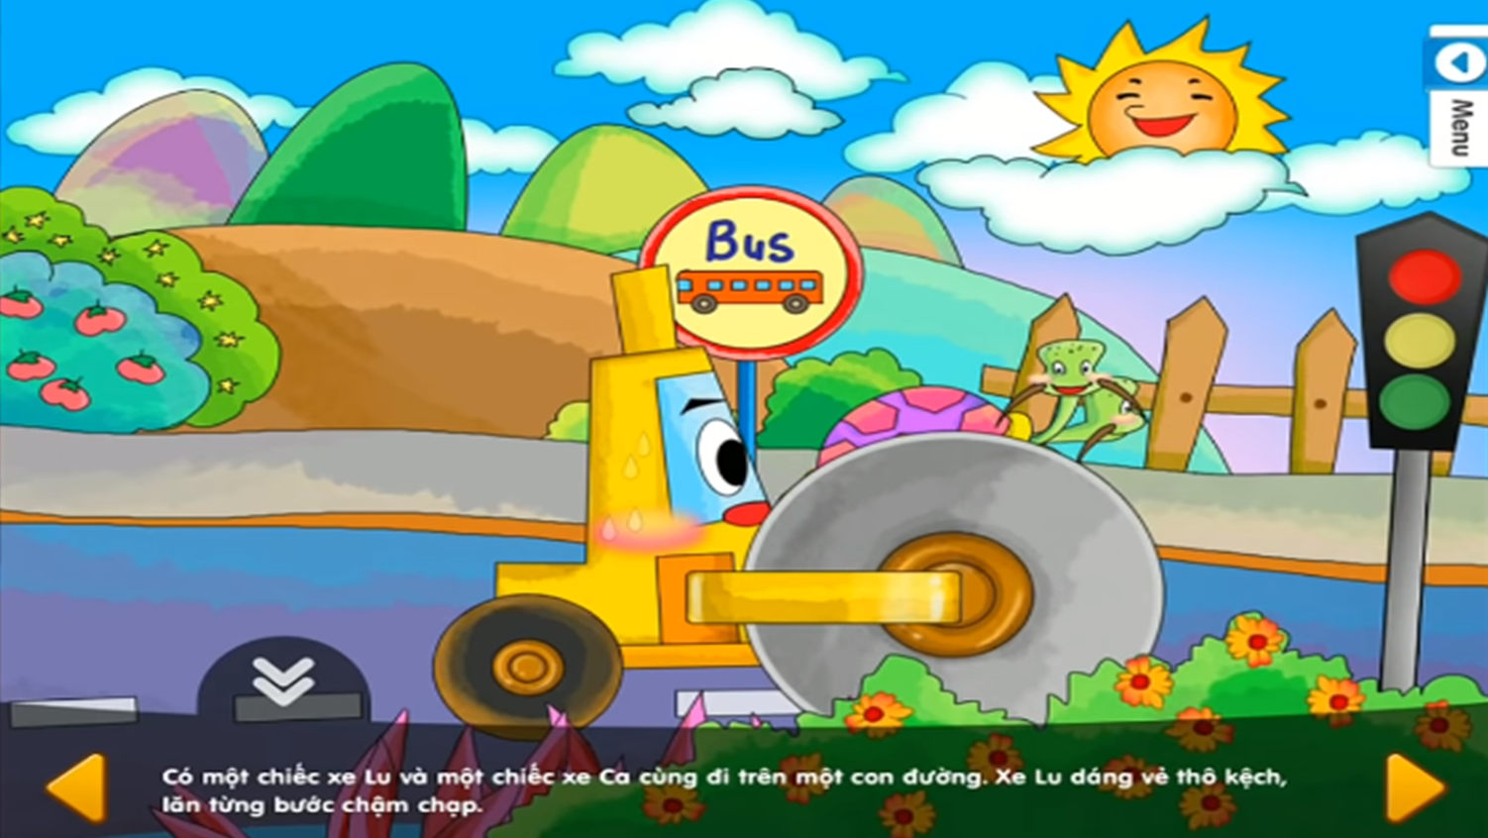
Xe Lu có dáng vẻ như thế nào?

Slide 15

“ Thô kệch” có nghĩa là nhìn rất to, không nhỏ gọn, nhìn không được đẹp.
Xe lu đi như thế nào? Xe lu và xe ca thì xe nào đi nhanh?

Slide 16
Xe ca đã chế nhạo xe lu như thế nào?

Slide 17
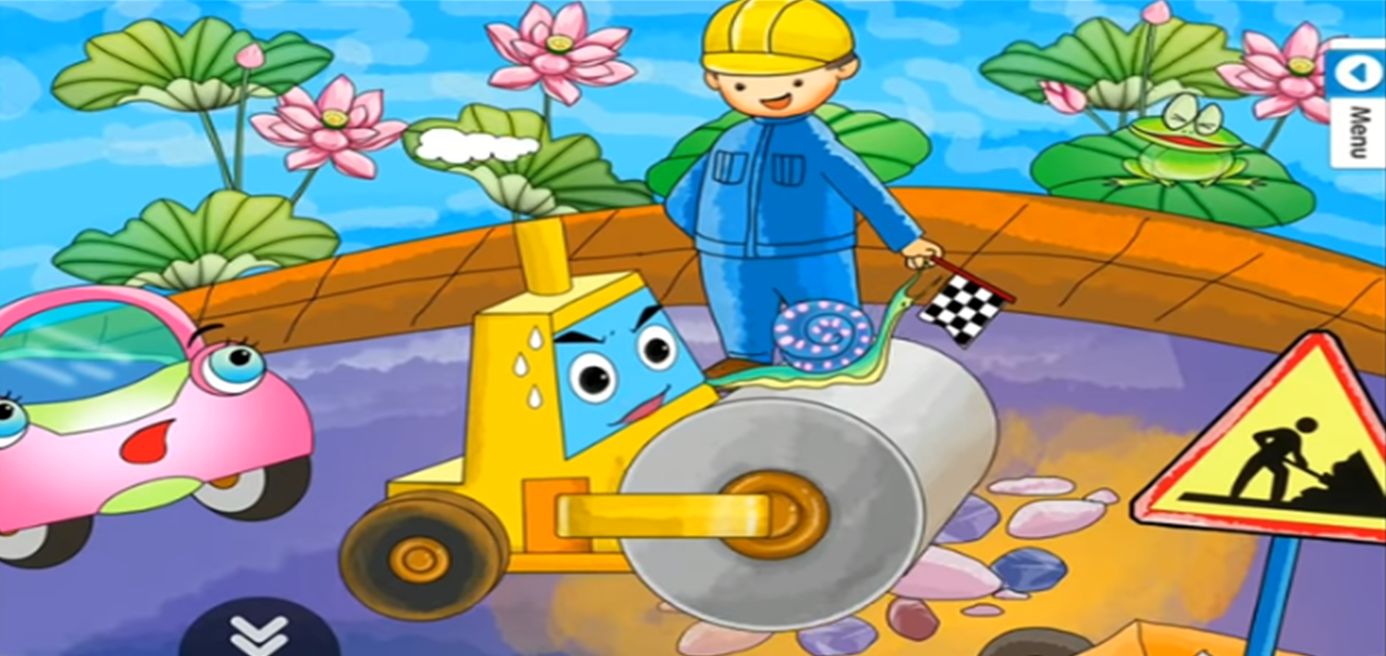
Khi đến đoạn đường hỏng ai đã giúp xe ca đi lại được dễ dàng?

Slide 18

Qua câu chuyện các con học tập bạn nào? Tại sao?
Chúng mình phải học tập bạn xe lu tốt bụng,
biết yêu thương, giúp đỡ các bạn và mọi người xung quanh.

Slide 19


Slide 20


Chúc các bé
có một buổi học tập vui vẻ!

